Slide 1

Pesquisa brasileira sobre uso de leitores de tela
20.07.2019 / TDC São Paulo

Slide 2



MARINA YONASHIRO
CRISTINA STOLL

Slide 3

Sempre ficamos na dúvida ao testar...
Qual leitor de tela desktop?
Qual leitor de tela mobile?
Qual navegador web?
Quais métodos de navegação?

Slide 4
Por exemplo, algumas das possibilidades são...
NVDA com Google Chrome
NVDA com Mozilla Firefox
NVDA com Microsoft Edge
NVDA com Internet Explorer
JAWS com Google Chrome
JAWS com Mozilla Firefox
JAWS com Microsoft Edge
JAWS com Internet Explorer
VoiceOver com Safari
VoiceOver com Google Chrome
VoiceOver com Mozilla Firefox
Virtual Vision com Google Chrome
Virtual Vision com Mozilla Firefox
Virtual Vision com Microsoft Edge
Virtual Vision com Internet Explorer
Orca com Opera

Slide 5
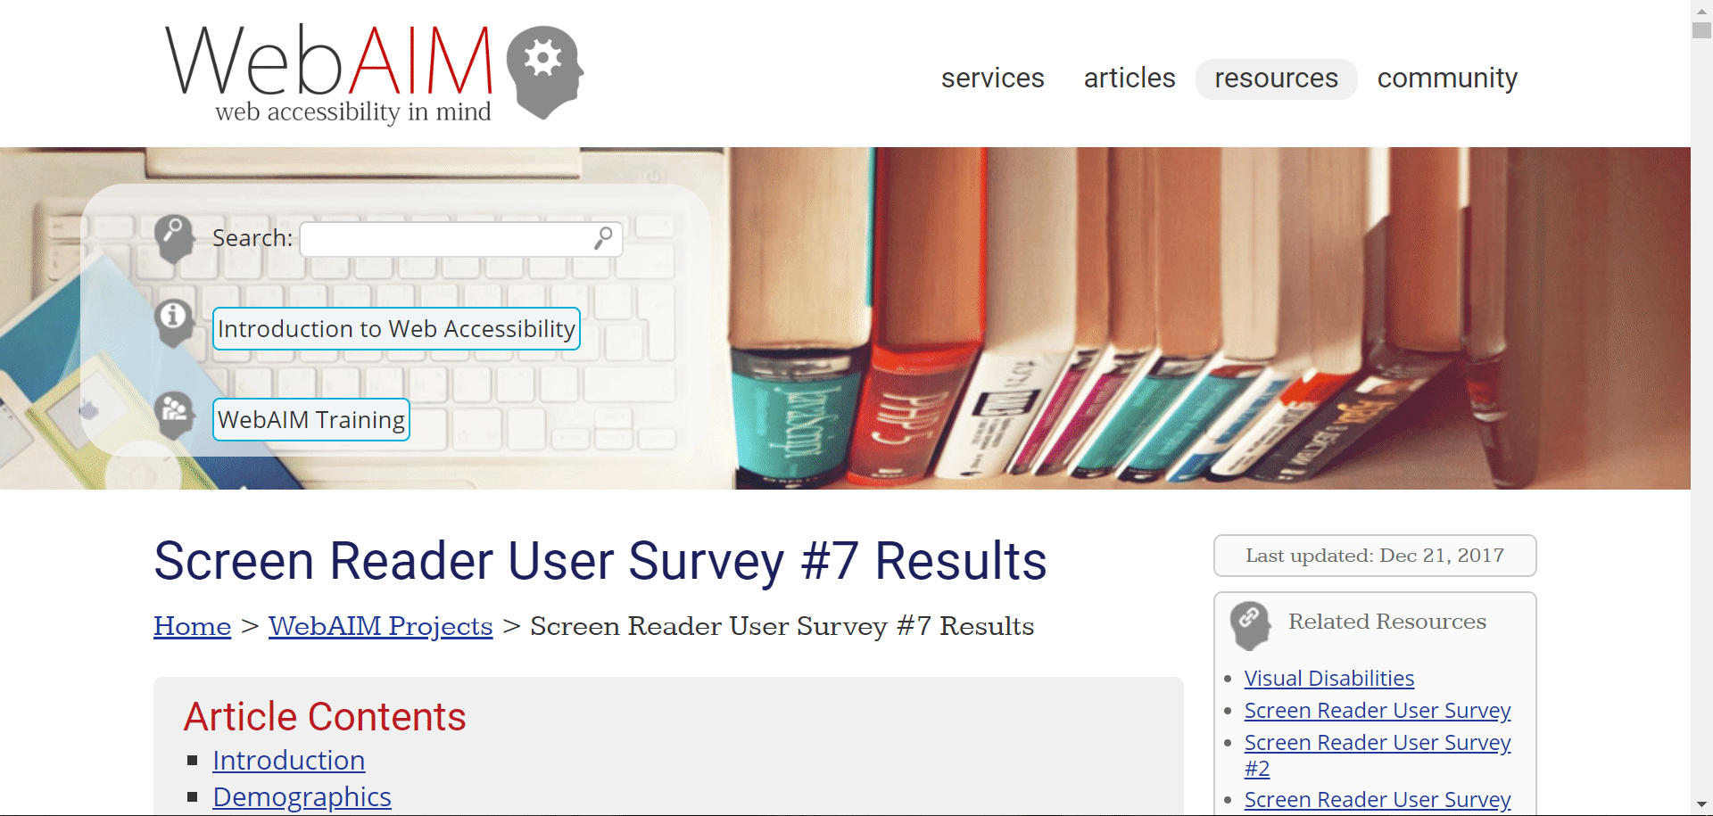

Slide 6

Mas sabemos que…
Brasil segue seu próprio ritmo.

Slide 7

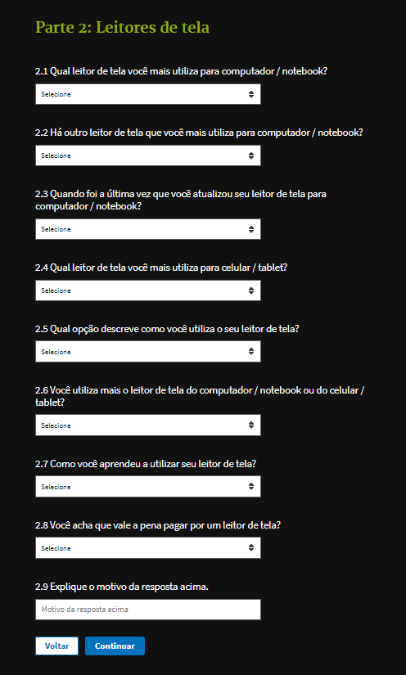
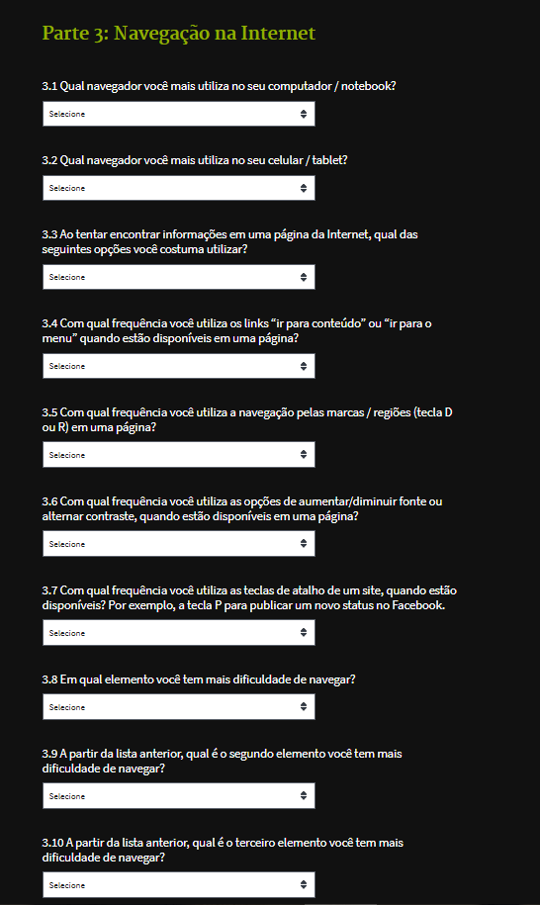
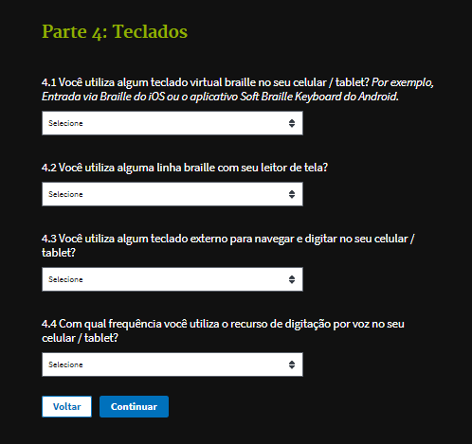
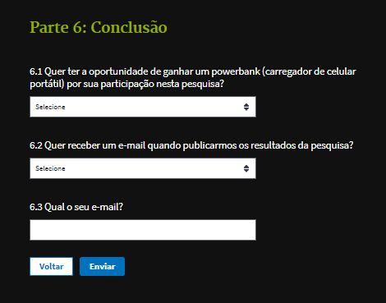

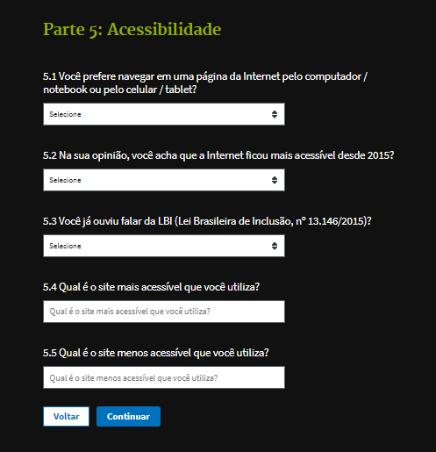
Daí nasceu nossa pesquisa brasileira! 😍
Notes:
PERGUNTAS “BRASILEIRAS”:
Há outro leitor de tela que você mais utiliza para computador / notebook?
Como você aprendeu a utilizar seu leitor de tela?
Você acha que vale a pena pagar por um leitor de tela?
Quando existem dois ou mais links seguidos, o seu leitor de tela lê todos na mesma linha ou cada link em uma linha separada?
Você utiliza algum teclado virtual braille no seu celular / tablet?
Com qual frequência você utiliza o recurso de digitação por voz no seu celular / tablet?
Você prefere navegar em uma página da Internet pelo computador / notebook ou pelo celular / tablet?
Você já ouviu falar da LBI (Lei Brasileira de Inclusão, nº 13.146/2015)?
Qual é o site mais acessível que você utiliza?
Qual é o site menos acessível que você utiliza?

Slide 8
E os resultados foram curiosos...

Slide 9



Leitor de tela desktop
Leitor de tela mobile
Respostas | Pesquisa da Everis | Pesquisa da WebAIM
NVDA | 69,2% | 31,9%
JAWS | 15,7% | 46,6%
VoiceOver | 7,1% | 11,7%
Virtual Vision | 1,9% | N/A
ChromeVox | 1,0% | 0,4%
Dosvox | 0,6% | N/A
ZoomText | 0,6% | 2,4%
Outro | 2,2% | 3,4%
Não utilizo | 1,6% | N/A
Respostas | Pesquisa da Everis | Pesquisa da WebAIM
TalkBack | 49,7% | 29,5%
VoiceOver | 39,1% | 69,0%
Mobile Accessibility | 2,2% | 1,9%
Shine Plus | 2,2% | N/A
Voice Assistant | 1,3% | 5,2%
Nuance Talks | 0,6% | 1,8%
Mobile Speaks | 0,3% | 1,5%
Não utilizo | 4,5% | N/A

Slide 10


Dados cruzados: leitor de tela desktop e navegador web
Respostas | Pesquisa da Everis | Pesquisa da WebAIM
NVDA com Chrome | 34,3% | 5,9%
NVDA com Firefox | 27,8% | 23,6%
JAWS com IE | 6,2% | 24,7%
NVDA com IE | 5,9% | 2,3%
JAWS com Chrome | 5,2% | 6,5%
JAWS com Firefox | 4,2% | 15,1%
VoiceOver com Safari | 3,6% | 10,0%
VoiceOver com Chrome | 3,3% | 1,4%
+
+

Slide 11
Método de navegação para encontrar informações
Respostas | Pesquisa da Everis | Pesquisa da WebAIM
Navegar pelos cabeçalhos | 34,6% | 67,5%
Navegar item por item | 27,6% | 7,3%
Navegar pelos links | 26,6% | 6,8%
Utilizar a pesquisa da página | 10,9% | 14,4%
Navegar pelas marcas/regiões | 0,3% | 3,9%
H
↓
↓
TAB
Notes:
Esse slide foi interessante em Floripa, porque aqui falamos sobre a importância da semântica.

Slide 12
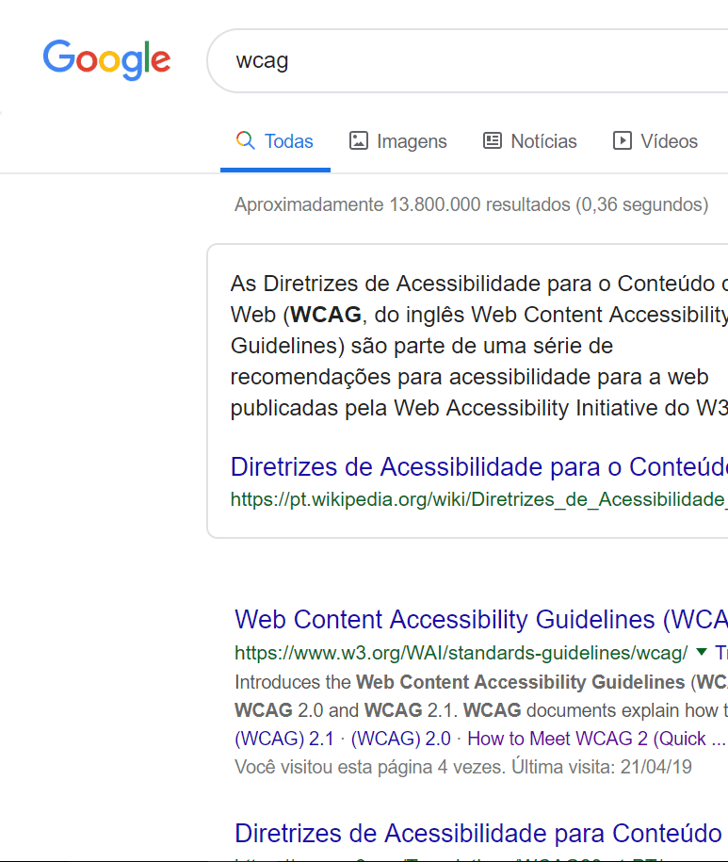
Uso os links “ir para conteúdo” ou “ir para o menu”
Respostas | Pesquisa da Everis | Pesquisa da WebAIM
Sempre | 23,7% | 15,8%
Frequentemente | 24,4% | 16,4%
Às vezes | 24,7% | 27,8%
Raramente | 16,0% | 21,6%
Nunca | 8,0% | 18,4%
48,1%

Slide 13
Elementos mais difíceis de navegar
Imagens CAPTCHA
Navegação que não é acessível por teclado
Campo de busca inacessível ou inexistente
Imagens sem descrição ou com descrições inadequadas
Telas ou partes de telas que mudam inesperadamente
Presença de conteúdo Flash inacessível
Excesso de links ou itens de navegação
Cabeçalhos ausentes ou fora da ordem lógica
Formulários complexos
Links ou botões que não fazem sentido

Slide 14
Opinião se a Internet ficou mais acessível desde 2015
Respostas | Pesquisa da Everis | Pesquisa da WebAIM
Sim, ficou mais acessível | 65,5% | 40,8%
Continua igual para mim | 29,1% | 40,4%
Não, ficou menos acessível | 5,4% | 18,8%
Em geral, usuários brasileiros são otimistas sobre a evolução da acessibilidade da Internet a partir de 2015, ou seja, quando a LBI
(Lei Brasileira de Inclusão, nº 13.146/2015) entrou em vigor.
Além disso, 83,8% dos participantes já ouviram falar sobre ela.

Slide 15

Gostaram da pesquisa?
estudoinclusivo.com

